Slide 1

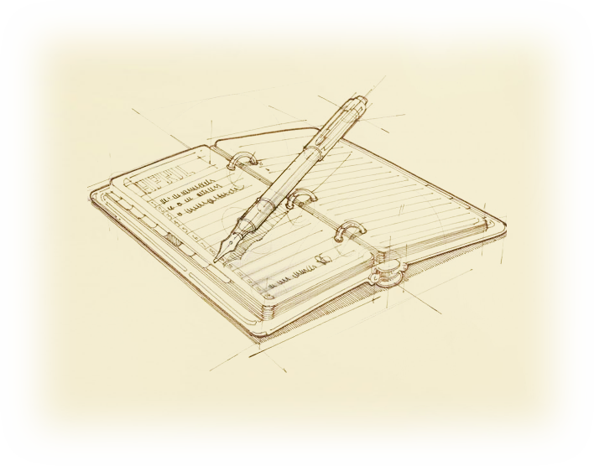
基于 思维导图 与 笔记 的
学习方法论

Slide 2
前言

Slide 3
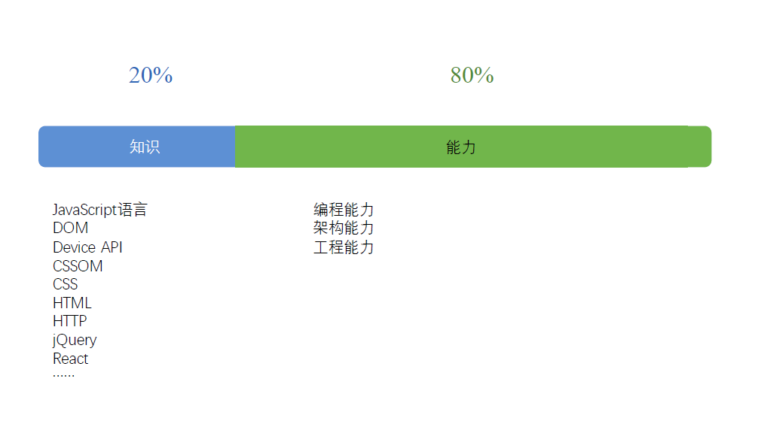
来自阿里的寒冬老师的自我修养

Slide 4
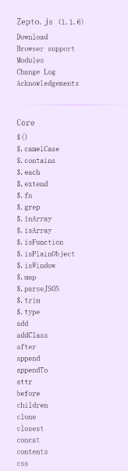
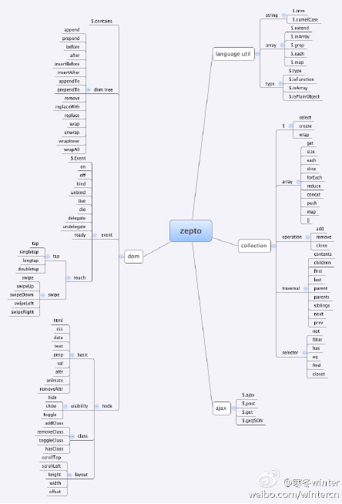
来自阿里的寒冬老师的自我修养
|

Slide 5
思维导图

Slide 6
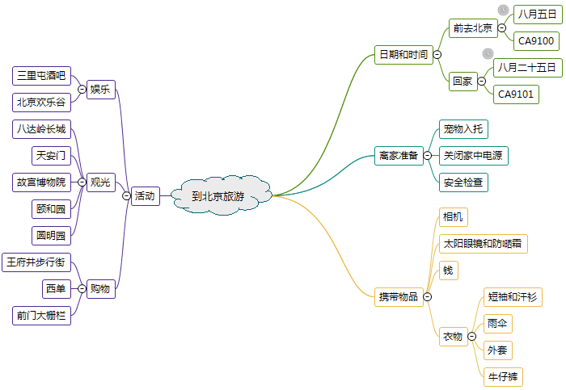



什么是思维导图
思维导图是一种将放射性思考具体化的方法
MindManager
XMind
FreeMind

Slide 7
思维导图有什么用
怎么用思维导图辅助学习
思维导图的基本方式：
分类分层
（梳理细节）
宏观结构
（构建全局观）
全局观
其他？

Slide 8
两个情景
曾经有人来问我，他说他转行过来的基础不是很好，很多东西好像知道又好像不知道
书看过了，看第二遍又觉得很浪费时间，问我怎么继续学下去
先天不足！
这个效果我实现不了
这个功能我做不出来
就是这么做的啊，我也不知道为什么出不来
假设某人基础不是很好，然后在这个不好的基础上工作一定年限，于是：
在这段工作中基于这个不好的基础得出很多简陋的结论、构建了一个不牢固的世界观
然后呢，瓶颈来了，上不去了，如何突破？

Slide 9
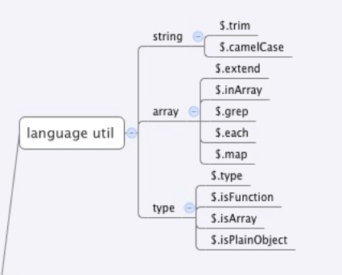
思维导图 之
知识补齐
工
具
I can
do
more
and
Better !
DOM
操作
知识补齐是一个很神奇的功能
弥补先天！
功能集合

Slide 10
笔记

Slide 11
为什么要做笔记
观点：干嘛要做笔记，百度不就好了…
技术想要走得远，需要认为它是一门严谨的学问，不要太随意了
笔记是，(用笔)做 能给自己带来价值 的记录
如果感觉不到笔记能给自己带来价值，那一定是你记笔记的方式有问题
怎么让记笔记带来价值，已有先人整理：
[ 如何构建自己的笔记系统？-知乎 ]

Slide 12
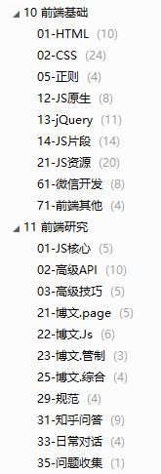
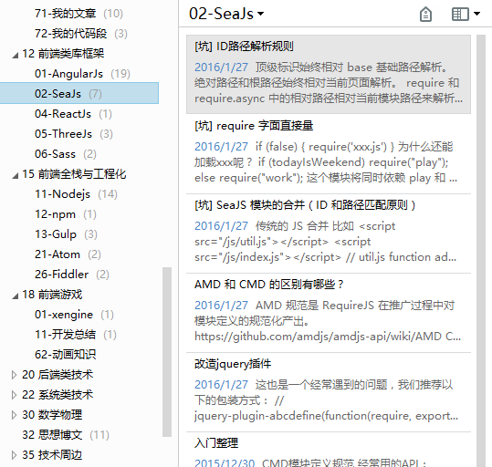


不要让笔记成为搜索引擎
印象笔记
一篇笔记，你之所以会去回看，是因为你知道它在哪里，有什么内容
而这也是最有效率的方式
有道云笔记

Slide 13
最佳实践

Slide 14
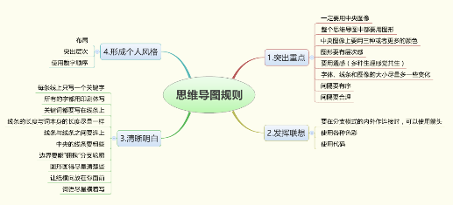
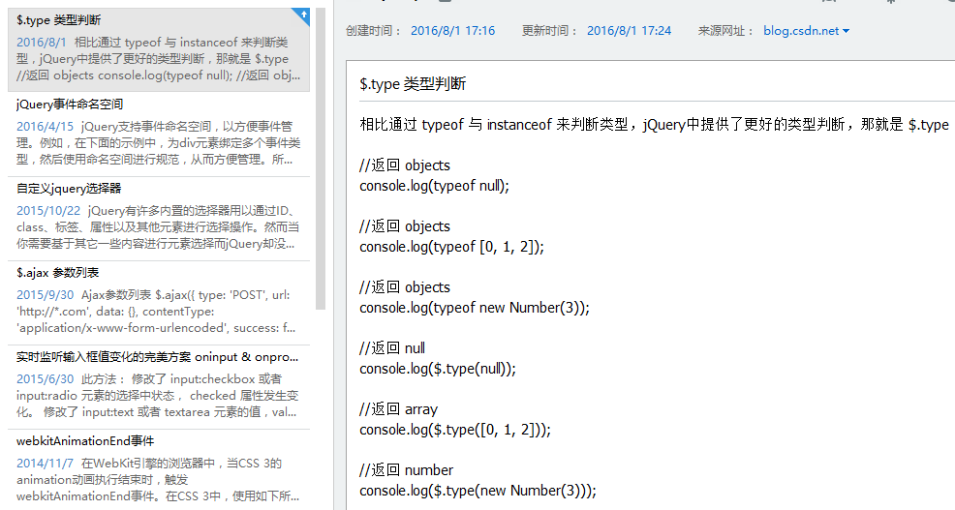
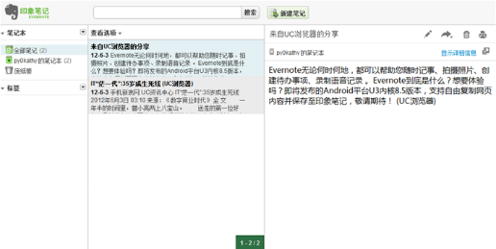
导图与笔记
个人非常反对“导图搞定一切”或者“笔记搞定一切”
导图与笔记各司其职，相辅相成
导
图
宏观、布局、结构、框架
反例：大量具体到应用的内容，脑图庞大
具体资料、解决方案、文章摘录、
业务逻辑、思考总结
笔
记
反例：把笔记当网盘，什么都扔进来

Slide 15
后记

Slide 16
So
我说的都是错的！
讲方法论其实很浅层的东西
培养 学习的心态 才是根本
[ ]
本PPT引用了知乎的一个链接，
你是否会真的再去打开看？

Slide 17
Thanks
Thanks
Thanks

